Slide 1
I. YÊU CẦU CẦN ĐẠT:
1. Năng lực đặc thù:
- Nhận diện được những từ ngữ có nghĩa giống nhau.
- Tìm được các từ ngữ có nghĩa giống với các từ cho trước.
- Đặt được câu văn có hình ảnh so sánh.
- Phát triển năng lực ngôn ngữ.
2. Năng lực chung.
- Năng lực tự chủ, tự học: lắng nghe, viết bài đúng, kịp thời và hoàn thành các nội dung trong SGK.
- Năng lực giải quyết vấn đề và sáng tạo: tham gia trò chơi, vận dụng.
- Năng lực giao tiếp và hợp tác: Tham gia làm việc nhóm trong các hoạt động học tập.
3. Phẩm chất.
- Phẩm chất yêu nước: Biết yêu quê hương, đất nước qua quan sát và tìm hiểu các hình ảnh trong bài.
- Phẩm chất nhân ái: Biết yêu quý và tôn trọng bạn trong làm việc nhóm.
- Phẩm chất chăm chỉ: Chăm chỉ viết bài, trả lời câu hỏi.
- Phẩm chất trách nhiệm: Giữ trật tự, học tập nghiêm túc.
II. ĐỒ DÙNG DẠY HỌC
- Kế hoạch bài dạy, bài giảng Power point.
- SGK và các thiết bị, học liệu phụ vụ cho tiết dạy.
III. HOẠT ĐỘNG DẠY HỌC

Slide 2



Thứ...ngày...tháng...năm 2023
Tiếng việt

Slide 3
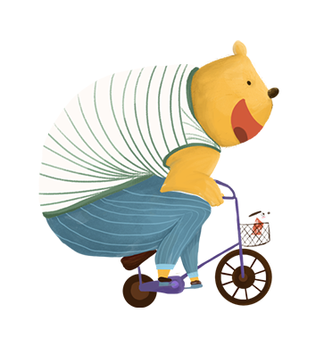
KHỞI ĐỘNG
01

Slide 4
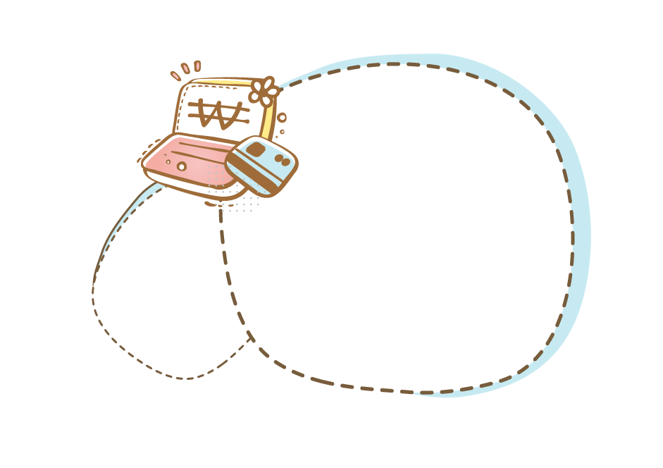
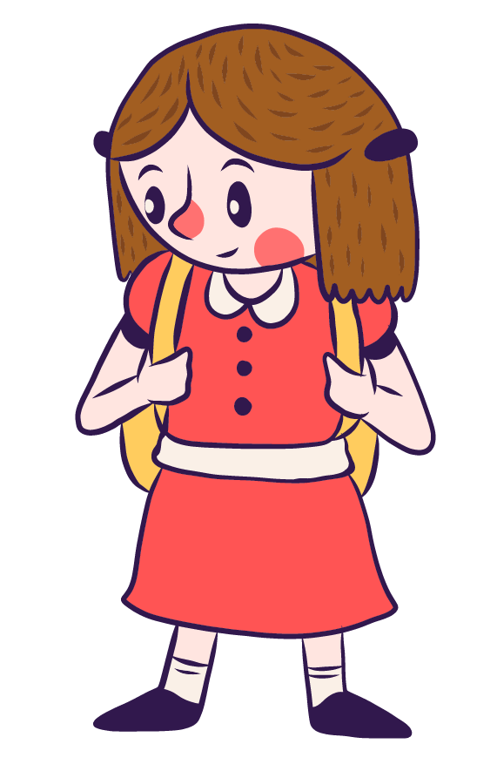
Câu 1
Tìm trong bài Núi quê tôi câu văn:
tả đỉnh núi vào cuối thu sang đông, tả ngọn núi vào mùa hè?

Slide 5
Câu 2
Chọn từ ngữ có tiếng “xanh” phù hợp với từng sự vật được tả trong bài?

Slide 6
Câu 2
bóng núi
xanh tươi
ngọn núi
xanh thẫm
lá bạch đàn, lá tre
xanh tốt
vườn chè, vườn sắn
xanh mướt

Slide 7
Khám
phá
02

Slide 8
Câu 1
Tìm trong các câu in đậm những từ ngữ có nghĩa giống nhau.
Rừng cây im lặng quá. Một tiếng lá rơi lúc này cũng có thể khiến người ta giật mình. Gió bắt đầu thổi rào rào. Phút yên tĩnh của rừng ban mai dần biến đi. Nắng bốc hương hoa tràm thơm ngây ngất. Gió đưa mùi hương ngọt lan xa, phảng phất khắp rừng.
Thoắt cái, cả một khoảng rừng nguyên sơ đã trở lại vẻ tĩnh lặng.
(Theo Đoàn Giỏi)
Những từ có nghĩa giống nhau là:
im lặng – yên tĩnh – tĩnh lặng
Em hãy đọc những câu được in đậm
Thảo luận nhóm 2, tìm những từ ngữ có nghĩa giống nhau.

Slide 9
Câu 2
Chọn từ dưới đây thay cho mỗi từ in đậm trong câu.
a. Những người dân quê tôi rất hiền lành, chịu khó.
b. Dưới ánh mặt trời, cánh đồng vàng rực màu lúa chín.
c. Đi qua cánh rừng, một dãy núi hùng vĩ hiện ra trước mắt chúng tôi.
sừng sững
chăm chỉ
vàng ruộm
chịu khó – chăm chỉ;
vàng rực – vàng ruộm;
hùng vĩ – sừng sững.

Slide 10
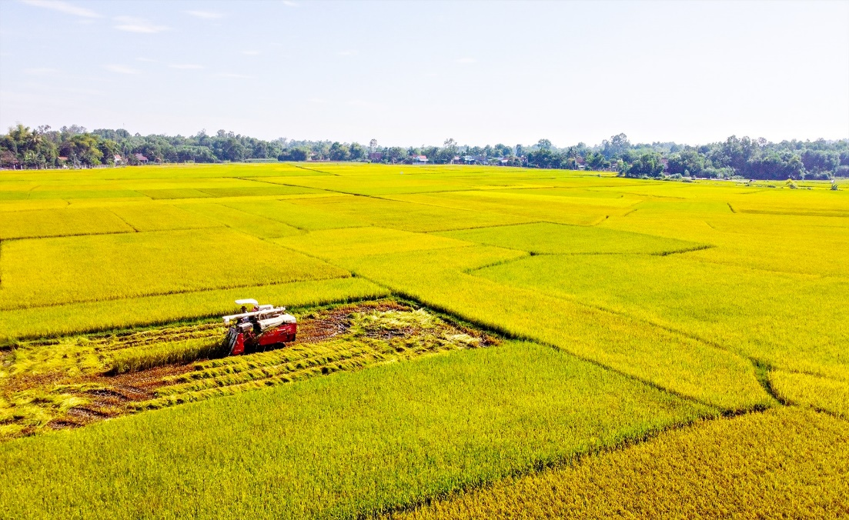
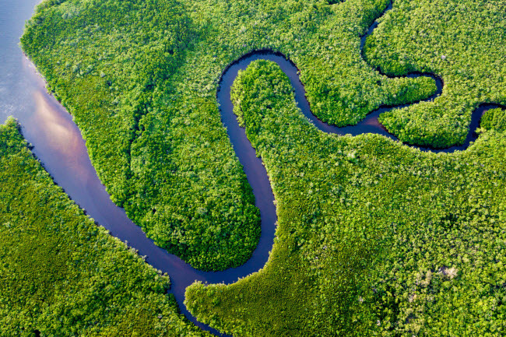
Câu 3
Đặt câu có hình ảnh so sánh để tả cánh đồng hoặc dòng sông.
Cánh đồng quê em đẹp như một bức tranh
Dòng sông uốn lượn như dải lụa.

Slide 11

Vận
Dụng
03

Slide 12


Em hãy viết 2-3 câu văn miêu tả cánh đồng lúa, trong đó có sử dụng hình ảnh so sánh

Slide 13
TẠM
BIỆT

